Slide 1
PONTIFICIA UNIVERSIDAD CATÓLICA DEL PERÚ
FACULTAD DE CIENCIAS E INGENIERÍA
Recuperación de los indicadores de mantenimiento de la flota 980E-5 de acarreo minero debido a la falla del eje palier del sistema de propulsión
Trabajo de suficiencia profesional para obtener el título profesional de Ingeniero Mecánico
AUTOR
Samir Aldair Cedillo Preciado
ASESOR
Ing. Carlos Alberto Juárez Aparcana
Lima, setiembre de 2026

Slide 2

Contenido
01
Definición del problema
02
Objetivos
03
Metodología
04
Desarrollo
05
Solución de ingeniería adoptada
06
Resultados y verificación
07
Conclusiones
2

Slide 3
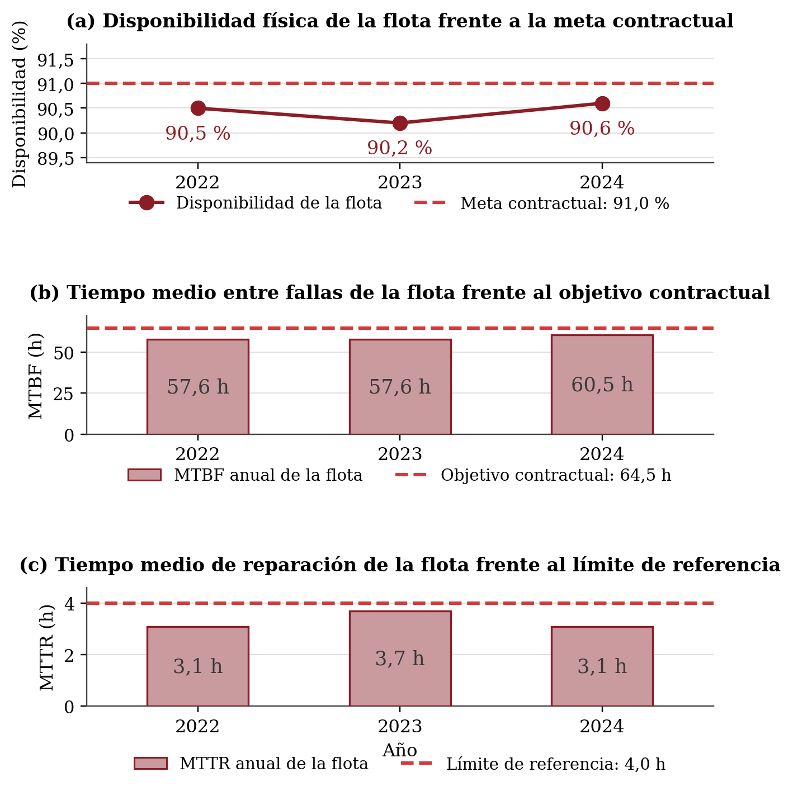
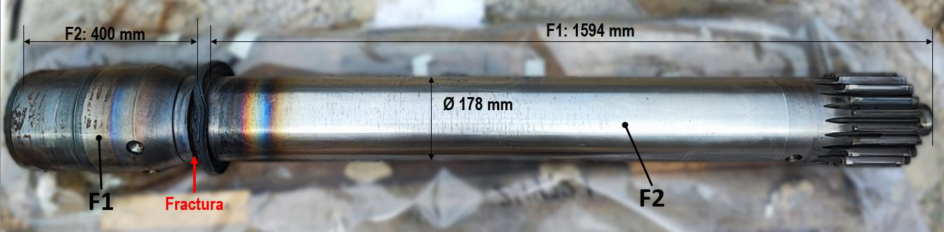
El problema: metas contractuales y la falla más crítica
01 · DEFINICIÓN DEL PROBLEMA
METAS CONTRACTUALES · DIEZ CAMIONES 980E-5 DE 400 t
91,0 %
meta de disponibilidad
64,5 h
objetivo de MTBF
4,0 h
límite de MTTR
LA FALLA MÁS CRÍTICA · FRACTURA POR FATIGA DEL EJE PALIER
Eje palier fracturado. Informe DIESA-AFA2023085189_00.
13
eventos en 36 meses
59,3 h
de detención por evento
US$ 763 393
por evento: evaluación y reparación mayor
0,36 %
de disponibilidad de flota
Indicadores de la flota 2022-2024. Fuente: registro de paradas.
La brecha contractual se debe a la frecuencia de fallas y a reparaciones largas; la más crítica, la fractura del eje palier, ocurría entre 7 000 y 17 000 h, frente a un TBO de 20 000 h.
3
Notes:
Metas contractuales: flota de diez camiones 980E-5 de 400 t con propulsión eléctrica, cuyo mantenimiento integral está a cargo de una empresa contratista especializada. El desempeño del contrato se mide con tres indicadores: disponibilidad física (meta 91,0 %), MTBF (64,5 h) y MTTR (límite 4,0 h); su incumplimiento expone a penalización. Entre 2022 y 2024 la disponibilidad fue de 90,5 %, 90,2 % y 90,6 %, y el MTBF de 57,6 h, 57,6 h y 60,5 h, por debajo de sus objetivos; el MTTR (3,1 h, 3,7 h y 3,1 h) se mantuvo dentro del límite.
La falla más crítica: cada evento contó con un análisis de falla (AFA) y con un informe metalográfico externo, pero la falla persistió y reapareció en posiciones ya intervenidas.

Slide 4
Objetivos
02 · OBJETIVOS
OBJETIVO GENERAL
Recuperar los indicadores de mantenimiento (MTBF, MTTR y disponibilidad) del motor de tracción de los camiones mineros 980E-5 mediante la eliminación de la fractura del eje palier del sistema de propulsión.
OE1
Identificar la falla recurrente y cuantificar su impacto sobre los indicadores del motor de tracción y sobre los costos de mantenimiento de la flota.
OE2
Determinar las causas latentes de la recurrencia mediante un análisis de causa raíz que evalúe los procesos y procedimientos involucrados.
OE3
Implementar el rediseño de la unión soldada, sustentando el plan de acción con la lógica de decisión del RCM, que ante la ausencia de tarea factible deriva en un cambio de diseño.
OE4
Evaluar la recuperación de los indicadores y el costo evitado, comparando el desempeño de la flota antes y después de la implementación.
4

Slide 5
Etapas de la metodología
03 · METODOLOGÍA
ETAPA 1
Desempeño previo
Cálculo de indicadores
y desviación contractual
ETAPA 2
Focalización
Matriz de criticidad y
delimitación del activo
ETAPA 3
Proceso RCM
Las siete preguntas de
la SAE JA1011 en secuencia
ETAPA 4
Implementación
y verificación
Validación, control de
cambio y verificación
›
›
›
LAS SIETE PREGUNTAS DE LA NORMA SAE JA1011 (Criterios mínimos a cumplir en un proceso RCM)
1
Funciones y estándares de desempeño
2
Fallas funcionales
3
Modos de falla · ACR anidado
4
Efectos de falla
5
Consecuencias de falla
6
Evaluación de tareas proactivas
7
Acción "a falta de"
El ACR se utilizó para responder en profundidad la pregunta 3; el AFA se empleó como herramienta para resolver el nivel físico.
Las preguntas 6 y 7 constituyen la lógica de decisión: una tarea proactiva se adopta solo si es técnicamente factible y si el beneficio supera el costo de ejecutarla.
5

Slide 6
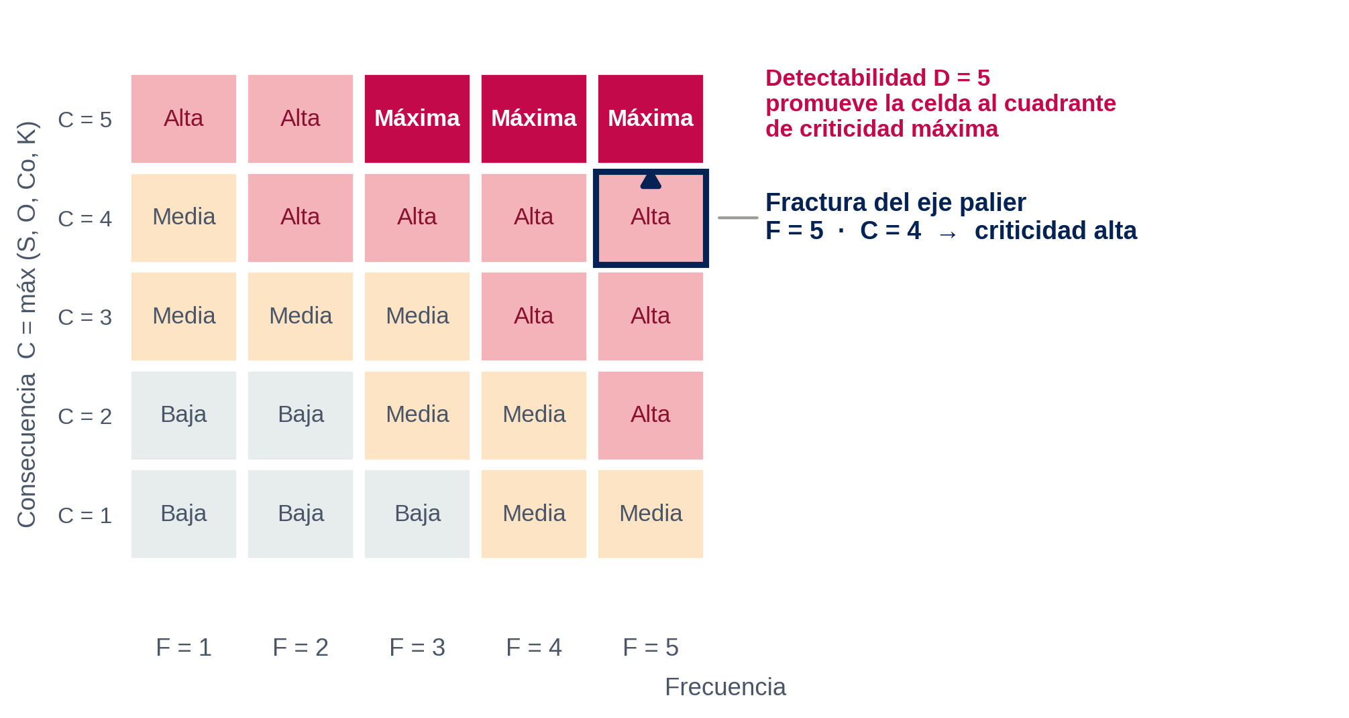
Focalización
04 · DESARROLLO
CALIFICACIÓN DE CRITICIDAD
F
5
13 eventos en 36 meses en la flota (4,33 por año)
S
4
Free wheeling: pérdida de tracción y retardo dinámico en rampa
O
4
MTTR de 59,3 h, rango de 25,7 h a 94,2 h
C
4
US$ 763 393 por evento; 35 días de reparación
K
4
315 h anuales = 0,36 % de disponibilidad de flota
D
5
La grieta nuclea dentro del motor cerrado: sin acceso de inspección
Consecuencia consolidada C = máx (S, O, Co, K) = 4 con F = 5; la detectabilidad D = 5 promueve la celda. Rúbrica de puntuación: Anexo C.
La acción que corresponde al cuadrante de criticidad máxima es la eliminación de la causa raíz mediante rediseño, no un incremento de inspecciones.
6

Slide 7
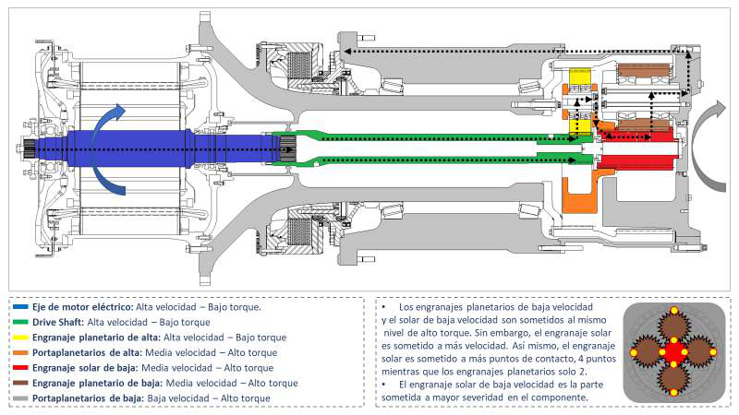
Preguntas 1 y 2: función, estándar y falla funcional
04 · DESARROLLO
P1 · FUNCIÓN Y ESTÁNDAR
Transmitir a la rueda motriz el par del motor eléctrico de inducción, con reducción de 35 a 1, y sostener la tracción y el retardo dinámico durante 20 000 horas entre reparaciones mayores.
P2 · FALLA FUNCIONAL
El motor de tracción deja de transmitir el par a la rueda. En operación se observa pérdida de tracción y la rueda queda libre (free wheeling).
Evidencia registrada por el monitor del equipo: M1 a 2 544,9 rpm frente a M2 a 10,3 rpm, con par realimentado nulo en el canal afectado (código VHMS 775-1).
Configuración del tren de potencia del motor de tracción. Adaptado de la documentación técnica Komatsu.
También se incumple la función cuando el motor de tracción no alcanza las 20 000 horas de TBO previstas entre reparaciones mayores.
7

Slide 8
Evidencia de base: el aporte de cada análisis de falla (AFA)
04 · DESARROLLO
REPORTE
QUÉ ANALIZÓ
APORTE PRINCIPAL
RESULTADO
AFA de campo
Inspección visual del fabricante (portadas en el Anexo E)
Superficie de fractura de cada evento
Misma firma en todos: origen en el diámetro interior, en la raíz de la unión soldada; trinquete, marcas de playa y rotura final reducida.
CONFIRMA
FATIGA
DIESA
Laboratorio externo
Metalografía, composición química, dureza y tracción del eje
La grieta nuclea en una discontinuidad de la raíz. Material conforme a ASTM A618 Gr. III: 212 HBW, 619 MPa y 717 MPa.
DESCARTA
MATERIAL (F1)
AFA 01-23040
CM403 · OS 100244324
Data del equipo: carga útil, velocidad, peso suspendido y grado efectivo (may-2022 a abr-2023)
Operación dentro de parámetros: 366,7 t de carga útil media, sin ciclos sobre el 120 %, sin sobrevelocidad y menos de 800 t de peso suspendido.
DESCARTA
OPERACIÓN
Recomendación común
De los propios AFA
Acción propuesta al cierre de los análisis
Modificar el proceso de soldadura y eliminar el concentrador; el fabricante la adoptó como P/N 58F-14-00331.
ORIGEN DEL
REDISEÑO
Cada AFA resolvió bien el mecanismo de su evento, pero ninguno consolidó la recurrencia: ese vacío es la causa latente que se retoma más adelante.
8

Slide 9
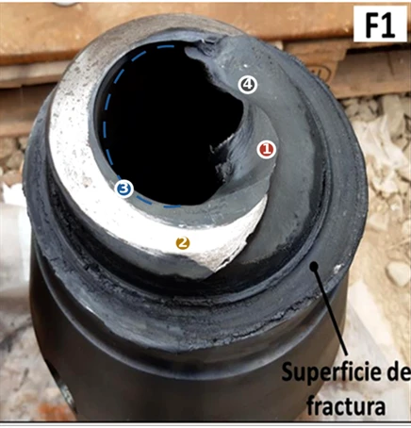
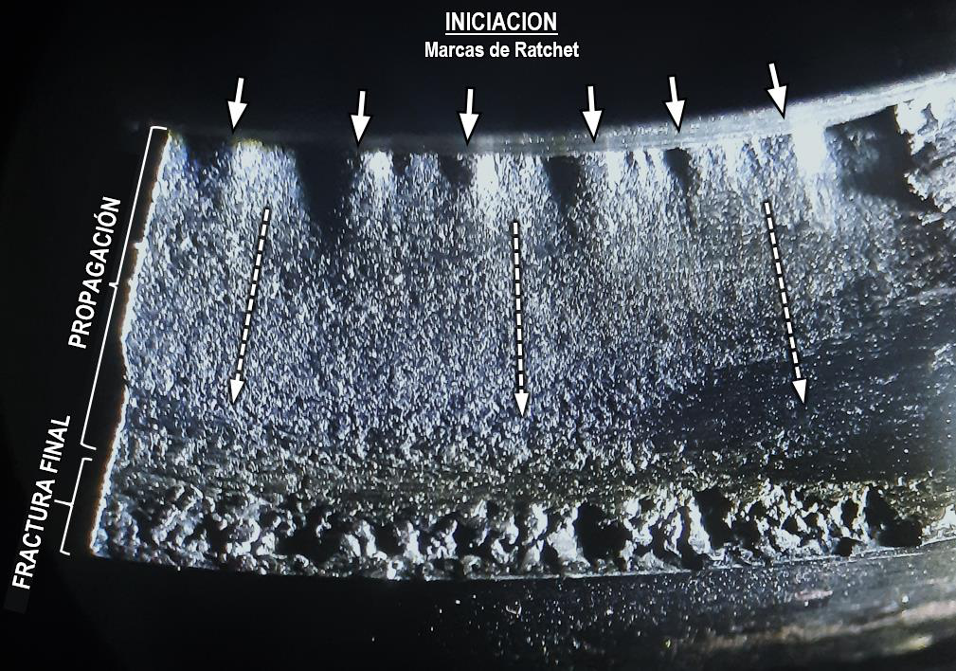
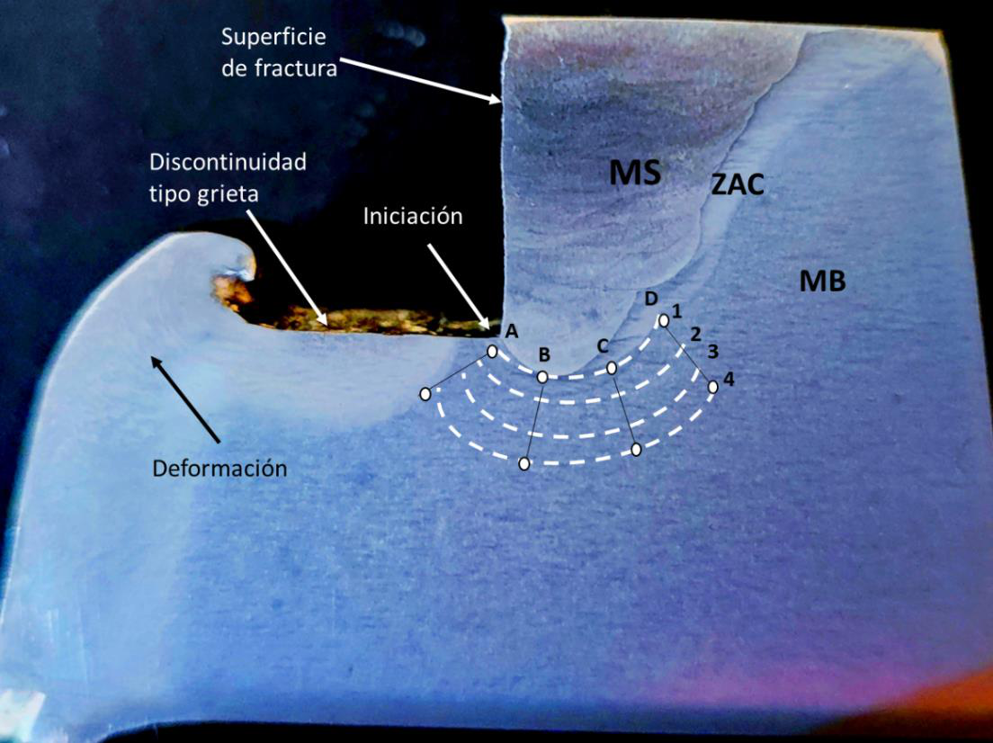
Verificación de la causa física: fractura y metalografía
04 · DESARROLLO
Figura H1 · Eje F1 en campo: (1) propagación estable, (2) rotura final, (3) origen en el diámetro interior, (4) borde deformado por free wheeling.
Fractografía: marcas de trinquete en el diámetro menor, zona de propagación estable y área de fractura final de ~20 %.
Macrografía: discontinuidad tipo grieta en la raíz de la unión, punto de iniciación y zonas MS / ZAC / MB. Informe DIESA-AFA2023085189_00.
La grieta nuclea en la raíz de la unión soldada, y la rotura final reducida indica que el componente operó largo tiempo con la discontinuidad en propagación.
9
Notes:
Figura H1, lectura de la superficie de fractura del eje F1 (inspección visual, reportes AFA):
1. Sector oscuro y liso, propagación estable: bandas concéntricas al diámetro interior por el avance progresivo de la grieta bajo los ciclos de par; el oscurecimiento es oxidación durante su larga exposición en servicio.
2. Sector claro y granular, rotura final: metal recién expuesto; la sección remanente rompió de forma instantánea cuando la grieta redujo el área resistente.
3. Diámetro interior, localización del origen: perímetro interno de la unión soldada; el AFA sitúa aquí el inicio, con marcas de trinquete de nucleación múltiple sobre la raíz sin fusión.
4. Borde interno deformado, contacto posterior: rebaba y desgarro por el rozamiento entre las caras tras la separación; el motor siguió operando en free wheeling.
Metalografía (informe DIESA-AFA2023085189_00): microestructuras a 40× con grieta secundaria junto al punto de iniciación. La nucleación se produce en la raíz de la unión y propaga radialmente hacia el exterior.

Slide 10
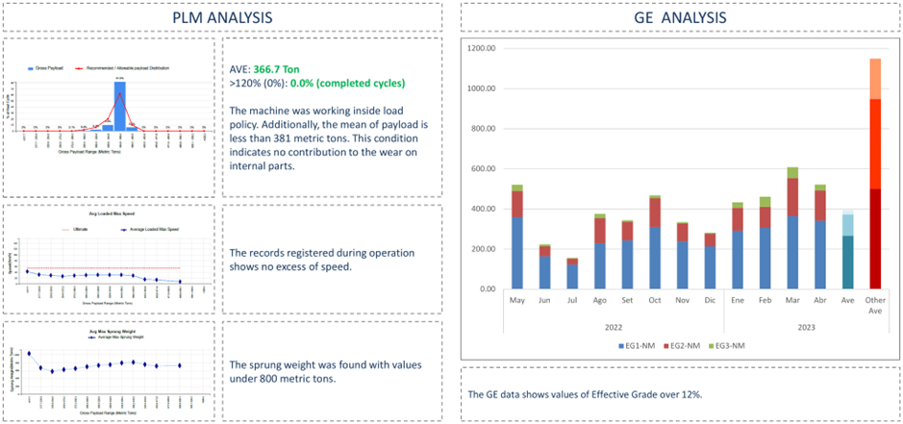
Descarte de la operación: la data del propio equipo
04 · DESARROLLO
FIGURA H2 · CM403 · REPORTE AFA 01-23040 · OS 100244324, SECCIÓN 6
LAS CUATRO HIPÓTESIS DE OPERACIÓN
CARGA ÚTIL (PLM)
DESCARTADA
366,7 t de media y 0 % de ciclos sobre el 120 %. Unidades con falla: 352,1 a 366,7 t.
VELOCIDAD
DESCARTADA
Los registros de operación no muestran exceso de velocidad.
PESO SUSPENDIDO
DESCARTADA
Menos de 800 t en el CM403; solo el CM409 supera ese valor.
GRADO EFECTIVO (EG)
DESCARTADA
Promedio del CM403 menor que el de comparación; el CM410 tiene la menor exposición.
Izq.: carga útil, velocidad y peso suspendido. Der.: grado efectivo mensual, may-2022 a abr-2023.
El argumento decisivo es la distribución: una causa operacional se concentraría en las unidades con la desviación, y la fractura es transversal a la flota y a un rango amplio de horas.
10

Slide 11
Descarte de la fabricación: material conforme y recurrencia
04 · DESARROLLO
F1 · MATERIAL NO CONFORME · TABLA H1 (% EN MASA)
F2 · F3 · DEFECTO DE PIEZA O DE LOTE
 | C | Mn | P | S | Si | Cr | Ni | Mo | Cu | V
ASTM A618 Gr. III | 0,26 | ≤ 1,30 | 0,035 | 0,035 | 0,33 | – | – | – | ≥ 0,18 | ≥ 0,01
Muestra del eje | 0,22 | 0,79 | 0,006 | 0,012 | 0,27 | 0,06 | 0,10 | 0,03 | 0,17 | –
1
REPOSICIÓN
En los motores reparados se instaló un eje nuevo, mismo P/N 58F-14-00330 y misma unión soldada.
2
RECURRENCIA
Tras un número de horas comparable, la fractura reapareció en la misma ubicación y con el mismo patrón.
Fuente: informe DIESA-AFA2023085189_00 del laboratorio externo.
212 HBW
Dureza
619 MPa
Esfuerzo de fluencia
717 MPa
Resistencia a la tracción
3
REFUTACIÓN
Un defecto de pieza o de lote se habría eliminado con la pieza nueva: F2 y F3 quedan refutadas.
Composición compatible con ASTM A618 Gr. III. F1 DESCARTADA
›
CAUSA EN EL DISEÑO
La única condición común a todas las unidades es la geometría de la unión soldada.
Descartados el material, la operación y la fabricación, la causa queda en el diseño por eliminación; la verificación a fatiga lo confirma de forma independiente.
11
Notes:
Tabla H1 completa: C 0,26 / 0,22; Mn 1,30 máx. / 0,79; P 0,035 / 0,006; S 0,035 / 0,012; Si 0,33 / 0,27; Cr – / 0,06; Ni – / 0,10; Mo – / 0,03; Cu 0,18 mín. / 0,17; V 0,01 mín. / – (norma / muestra).
Ojo: el Cu de la muestra (0,17) queda por debajo del mínimo (0,18) y el V no se reporta; por eso el laboratorio habla de composición 'compatible'.
Límite de la evidencia física: la fractografía y los ensayos sitúan el origen en la raíz de la unión, pero no distinguen entre un defecto de ejecución de una pieza y una condición inherente a la unión proyectada. Esa distinción la resuelve el comportamiento del componente tras su reposición.

Slide 12
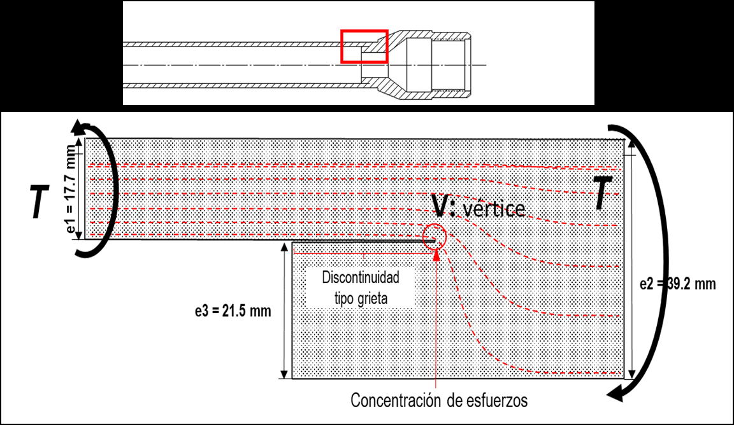
Verificación por resistencia de materiales
04 · DESARROLLO
CADENA DE CÁLCULO · P/N OBSOLETO
1
Par transmitido en la posición
17,81 kN·m
2
Esfuerzo cortante nominal en la sección crítica
35,7 MPa
3
Rango de esfuerzo aplicado
53,6 MPa
4
Factor de seguridad a la vida planificada
0,31
Cadena analítica completa: Anexo D.
Eje palier sometido a momento torsor: el vértice V del cambio de sección interno actúa como concentrador de esfuerzos. Informe AFA - DIESA
Un factor de seguridad inferior a la unidad significa que la unión, tal como estaba diseñada, no podía alcanzar la vida planificada bajo el par nominal.
12

Slide 13
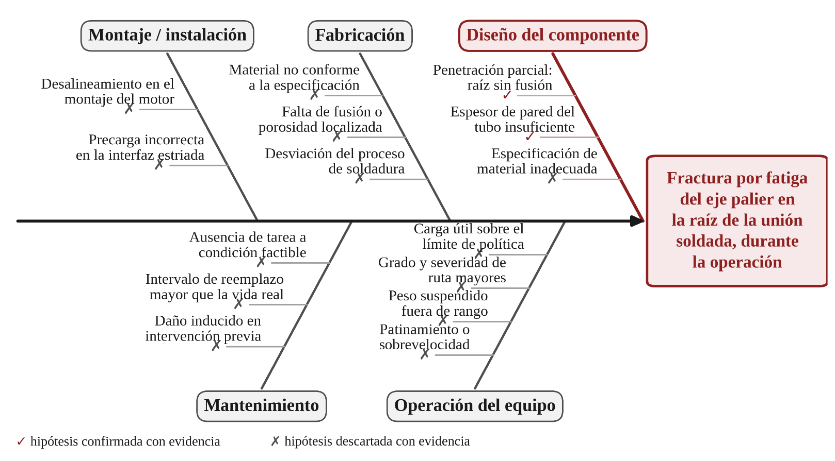
Pregunta 3: hipótesis sometidas a verificación
04 · DESARROLLO
LAS DOS HIPÓTESIS CONFIRMADAS
D1
Causa determinante
La unión soldada de penetración parcial deja una raíz sin fusión que actúa como concentrador de esfuerzos.
La sección resistente del tubo es insuficiente para el par nominal transmitido; su corrección recupera el margen por vía geométrica.
D2
Causa contribuyente
Una hipótesis se descartó solo cuando resultó incompatible con la evidencia, no por ser menos probable. Las dos confirmadas están en la rama de diseño.
13

Slide 14
Del mecanismo físico a la causa latente
04 · DESARROLLO
¿Por qué la organización convivió tres años con un modo de falla de criticidad máxima?
1
¿Por qué se fracturó el eje palier?
La raíz sin fusión concentra el esfuerzo y nuclea una grieta de fatiga bajo el par nominal.
› Rediseño de la unión: penetración completa y mayor sección resistente.
FÍSICO
2
¿Por qué permaneció en servicio una unión que no alcanza la vida planificada?
El componente se recibe con el diseño predeterminado y no se verifica.
› Verificación de resistencia del N/P frente al par nominal antes de aceptarlo.
HUMANO
3
¿Por qué no se detectó que la falla era recurrente?
Cada análisis de falla se ejecutó por evento y ninguno consolidó el conjunto de casos.
› Consolidación periódica de los análisis por modo de falla, no por evento.
LATENTE
4
¿Por qué las recomendaciones de los análisis no se ejecutaron?
No existía un proceso que asignara responsable, plazo ni cierre verificado.
› Proceso de gestión de hallazgos con responsable, plazo y cierre verificado.
LATENTE
Causa raíz latente: la ausencia de un mecanismo que convierta el hallazgo de un análisis de falla en un cambio del diseño del componente.
14

Slide 15
Preguntas 4 y 5: efectos y consecuencias de la falla
04 · DESARROLLO
P4 · EFECTOS: QUÉ SUCEDE CUANDO OCURRE LA FALLA
P5 · CONSECUENCIAS (SAE JA1011)
SIN AVISO
Ninguna tarea vigente la anticipa: el operador reporta pérdida de propulsión y la rueda queda en giro libre. 10 de los 13 eventos se detectaron en operación.
CLASIFICACIÓN
Operacional, con implicación de seguridad y efecto contractual
1
SEGURIDAD
Se pierden a la vez la tracción y el retardo dinámico: el frenado eléctrico queda en una sola posición, en el descenso cargado de un equipo de 628 t.
OPERACIONAL
59,3 h por evento, reparación mayor del motor y retiro antes de las 20 000 h de TBO.
2
OPERACIÓN
La unidad sale del ciclo de acarreo 59,3 h en promedio: no hay reparación en campo y se sustituye el motor de tracción completo.
IMPLICACIÓN DE SEGURIDAD
Compromete el control de velocidad en descenso. Sin daños a personas en 13 eventos, pero la norma evalúa la consecuencia potencial.
3
DAÑO FÍSICO
El eje roto sigue girando y daña el estriado, los planetarios, la placa de acople, el piñón solar, la corona y los rodamientos.
EFECTO CONTRACTUAL
Las horas fuera de servicio erosionan la disponibilidad y el MTBF comprometidos.
4
La clasificación es determinante: sin tarea proactiva aplicable, una consecuencia operacional con implicación de seguridad lleva la norma a prescribir el rediseño.
15
Notes:
DISCURSO (~45 s)
Las preguntas 4 y 5 describen qué pasa cuando la falla ocurre y por qué importa. La fractura llega sin aviso: el operador reporta pérdida de propulsión y la rueda queda en giro libre. La posición afectada pierde a la vez tracción y retardo dinámico, justo lo que controla la velocidad de un equipo de 628 toneladas en el descenso cargado. La unidad sale del ciclo de acarreo durante 59,3 horas, porque hay que sustituir el motor completo, y el eje roto sigue girando y daña el tren de engranajes. Por eso la consecuencia es operacional, con implicación de seguridad y efecto contractual, y esa clasificación es la que decide la acción a falta de.
APOYO (no leer; para preguntas del jurado)
Informe, 3.4.4 Pregunta 4: efectos de falla.
Evidencia de la ocurrencia: ninguna tarea del programa vigente anticipaba ni detectaba esta falla. Diez de los trece eventos se identificaron en operación; los otros tres (casos 5, 8 y 11 de la Tabla 5) corresponden a retiros en una parada programada. La evaluación en campo verifica que el eje del motor se revoluciona sin transmitir par (desacople entre el rotor y la reducción planetaria).
Seguridad: se pierden a la vez la tracción y el retardo dinámico; el frenado eléctrico se reduce a una sola posición motriz. La exposición se concentra en el descenso cargado por rampa (628 t de peso bruto); el freno de servicio interviene como respaldo.
Operación: tolva descargada en el lugar, traslado fuera del área y 59,3 h fuera de servicio en promedio. No hay reparación en campo: se sustituye el motor de tracción completo por uno de intercambio. La espera por motor de intercambio, equipo de izaje y personal de neumáticos queda registrada como demora de la misma detención.
Daño físico: dentado fracturado y daño en los portadores planetarios; reducción de espesor, fisura y fractura en la placa de acople; desprendimiento de material y pérdida de dureza en el piñón solar; desprendimiento de material en la corona; hierro en las pistas de los rodamientos. Esa contaminación aparece después de la fractura y no la precede.
Informe, 3.4.5 Pregunta 5: consecuencias de falla.
Operacional, con implicación de seguridad y con efecto contractual. Ninguna de las trece ocurrencias derivó en daño a personas, pero la norma evalúa la consecuencia potencial, no el resultado observado. No alcanzar las 20 000 h entre reparaciones mayores también es consecuencia directa: cada ocurrencia retira el motor con una fracción de la vida de referencia e interrumpe el ciclo de reparaciones planificado.

Slide 16
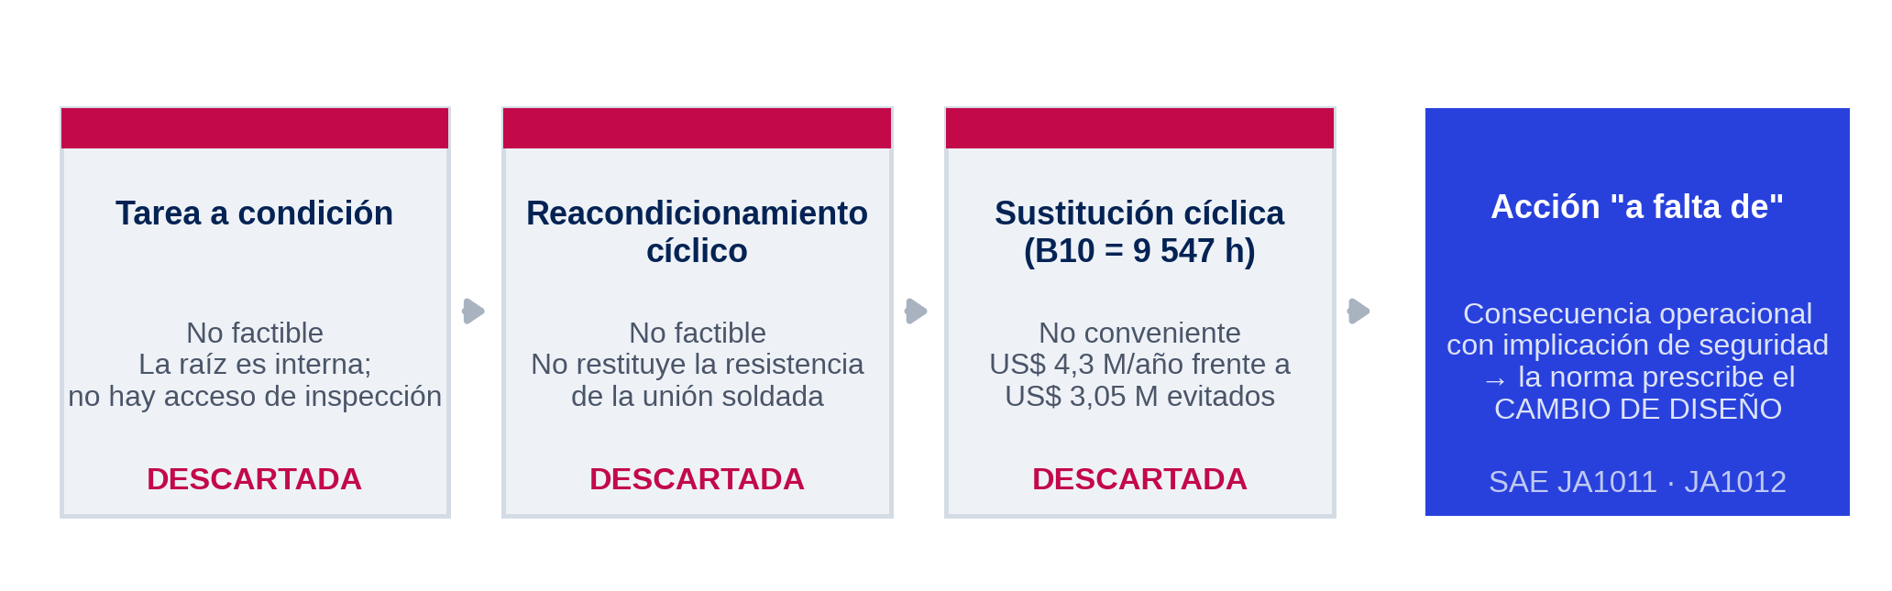
Preguntas 6 y 7: ninguna tarea proactiva cumple ambos criterios
04 · DESARROLLO
Una tarea proactiva se adopta solo si es técnicamente factible y si el costo de ejecutarla es menor que el de las consecuencias que evita.
El rediseño es el resultado del proceso RCM, no su punto de partida.
Se siguió la secuencia completa, incluso se realizó el cambio de componente ( ejecución de la tarea disponible) y la comprobación de que la falla volvió a presentarse, se llegó al rediseño solo después de haber agotado y documentado las demás alternativas.
Umbral de indiferencia declarado: si el costo de una reparación mayor programada bajara de US$ 424 mil, la sustitución cíclica sí sería conveniente.
16

Slide 17
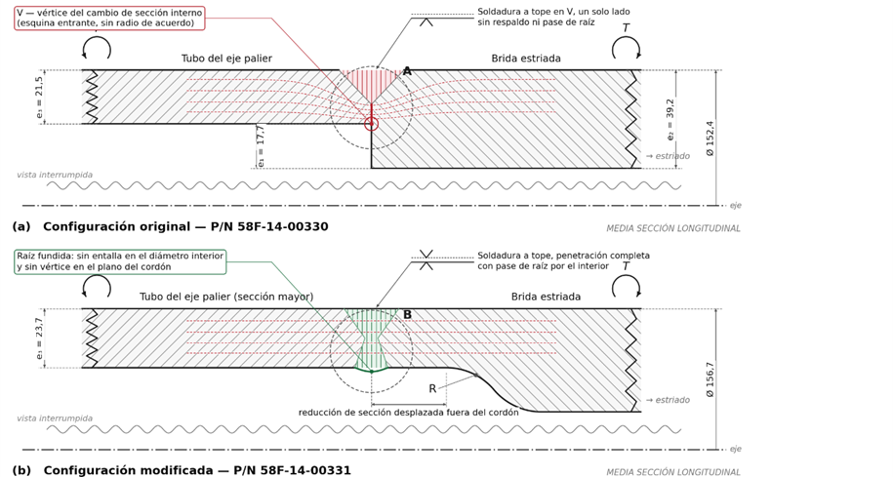
La solución: rediseño de la unión soldada y su implementación
05 · SOLUCIÓN DE INGENIERÍA ADOPTADA
CONTROL DE CONFIGURACIÓN DEL NÚMERO DE PARTE
Componente obsoleto
Penetración parcial; raíz sin fusión en el diámetro interior
FS = 0,31
Componente mejorado
Penetración completa sobre sección mayor; sin cambio de material
FS = 2,23
IMPLEMENTACIÓN COMO CAMBIO CONTROLADO
01
Priorización por horómetro y riesgo
Primero las posiciones con mayor vida acumulada, las más próximas al rango de fracturas.
02
Sustitución del conjunto
Reemplazo del motor de tracción por uno de intercambio con el P/N mejorado.
Comparación de la unión soldada: (a) original y (b) modificada. Media sección longitudinal. Elaboración propia.
03
Control de la mejora instalada
Registro del P/N montado y su fecha por posición: impide reponer el obsoleto.
Una mejora OEM adoptada, no un desarrollo propio: surgió de las recomendaciones de los AFA y esta operación fue la primera en implementarla, en 2025.
17
Notes:
La casa matriz adoptó la mejora propuesta en los AFA (modificar el proceso de soldadura y eliminar el concentrador); esta operación fue la primera en implementarla, en 2025.
Validación previa con el equipo técnico: con las áreas de confiabilidad, planeamiento y ejecución de mantenimiento, y con el personal de operación: consistencia del diagrama de posibles causas con la experiencia de campo, verificación de que ninguna posible causa relevante quedara sin contrastar y revisión de la evidencia cuantitativa.
El tercer mecanismo (control de la mejora instalada) responde de forma directa a la causa latente: impide que el hallazgo técnico vuelva a perderse en la reposición del componente.

Slide 18
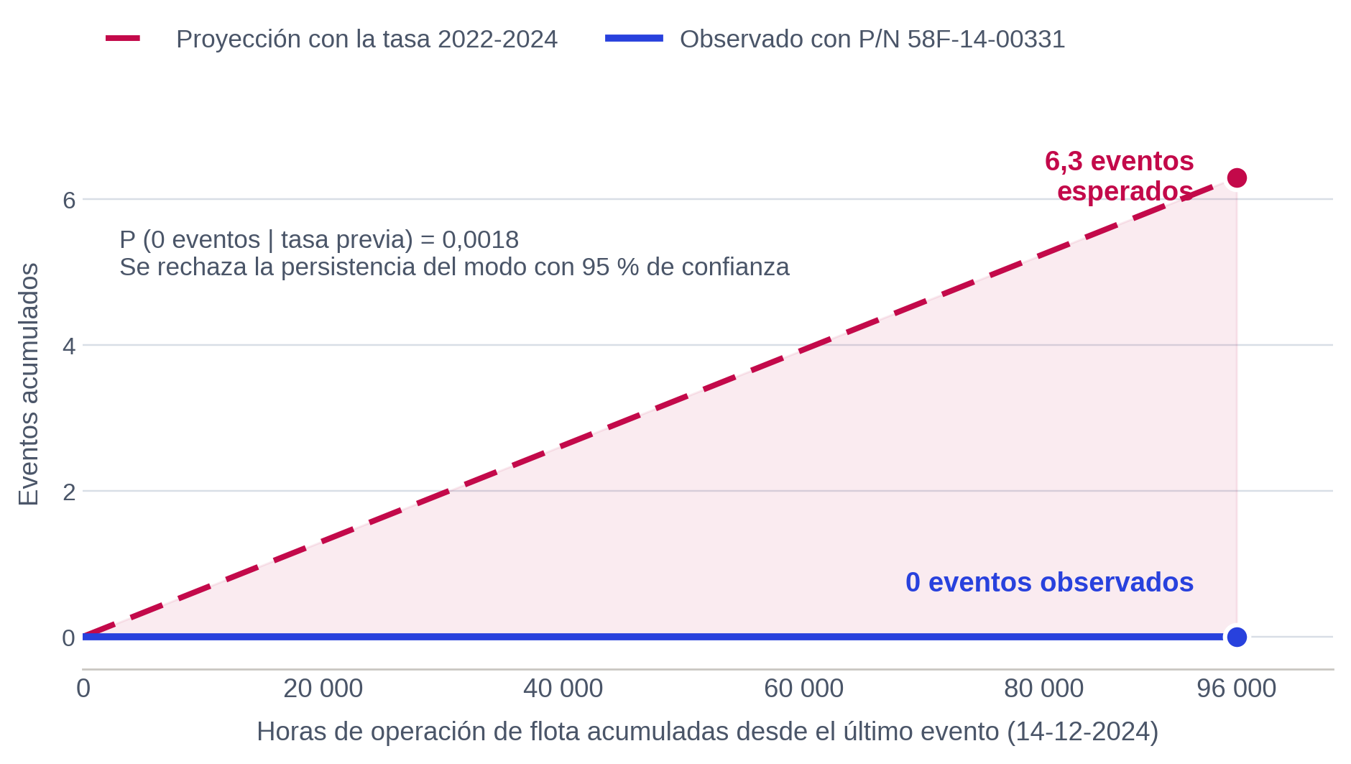
Verificación del componente: no recurrencia del modo de falla
06 · RESULTADOS Y VERIFICACIÓN
CRITERIO DE VERIFICACIÓN
96 000 h
de operación de flota acumuladas con el P/N mejorado
0
fracturas del eje palier desde el 14 de diciembre de 2024
p = 0,0018
probabilidad de observar cero si la tasa previa persistiera
RECUPERACIÓN DE LOS INDICADORES
MTBF DEL MODO
15 231 h → > 32 046 h
sobre el TBO de 20 000 h
MTTR DEL SISTEMA
6,2 h → 3,3 h
−46 % sin el modo de 59,3 h
Verificación abierta hasta superar las 24 540 h, límite superior del rango de vidas observado.
Se rechaza con 95 % de confianza que el modo persista con su frecuencia anterior: el MTBF del modo supera las 32 046 h, por encima del TBO de referencia.
18
Notes:
Recuperación de los indicadores del modo de falla (antes 2022-2024, después con el P/N mejorado): frecuencia del modo de 4,33 a 0 eventos por año; MTTR del sistema de propulsión de 6,2 a 3,3 h; horas de parada del modo de 315 a 0 h por año; impacto en la disponibilidad de 0,36 a 0 puntos.
MTBF del modo de falla: de 15 231 h a más de 32 046 h (límite inferior al 95 % de confianza).
MTTR del sistema de propulsión: desciende 46 % porque desapareció un modo cuya intervención duraba 59,3 h, cerca de ocho veces el promedio del sistema.

Slide 19
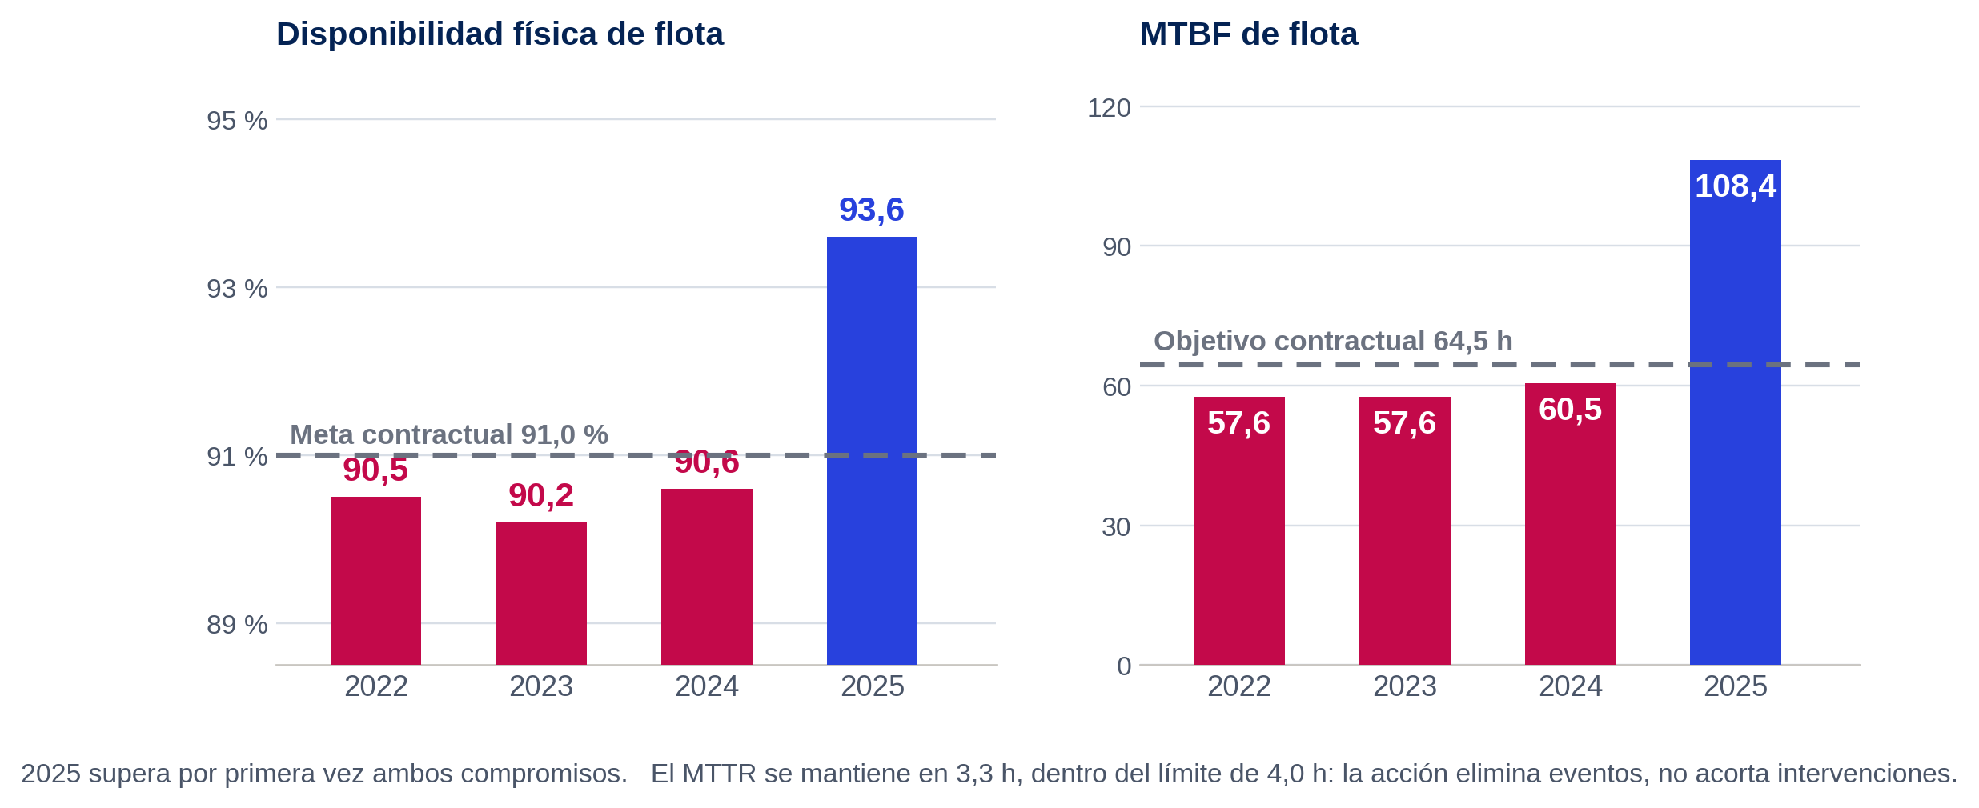
Verificación de la flota y costo evitado
06 · RESULTADOS Y VERIFICACIÓN
INDICADORES CONTRACTUALES DE LA FLOTA
COSTO EVITADO
US$ 3,05 M
costo recurrente anual del modo de falla eliminado
12 eventos
detectados en operación en 36 meses
1,41 : 1
relación de costo de la alternativa descartada (sustitución cíclica)
Atribución del efecto. Una intervención concurrente sobre el motor diésel (fisura de culatas) explica parte de la recuperación; el eje palier aporta 0,36 puntos de disponibilidad. El rediseño se acredita en el nivel del componente, donde el efecto sí es atribuible.
2025 supera por primera vez en el período analizado ambos compromisos contractuales: 93,6 % de disponibilidad y 108,4 h de MTBF.
19
Notes:
El MTTR de flota no mejora, y no debía hacerlo: la acción implementada elimina eventos, no reduce la duración de las intervenciones que subsisten.
La concurrencia con la intervención del motor diésel no debilita la verificación: lo que acredita el rediseño es el criterio del nivel del componente.
Costo por evento: US$ 763 393 por evaluación y reparación mayor del motor; costo anual del modo US$ 3,05 M frente a US$ 4,30 M de la sustitución cíclica (relación 1,41 : 1). Umbral de indiferencia declarado: US$ 424 mil por reparación mayor programada.

Slide 20
Conclusiones
07 · CONCLUSIONES
01
El modo de falla y su impacto
Trece ocurrencias entre 2022 y 2024 (4,33 por año), con un MTBF del modo de 15 231 h, un MTTR de 59,3 h y 315 h anuales de indisponibilidad, equivalentes a 0,36 puntos de disponibilidad física.
02
Las causas latentes de la recurrencia
La causa física es la nucleación en la raíz sin fusión, con FS = 0,31 bajo el par nominal de 17,81 kN·m. Por debajo de ella, tres causas de sistema: análisis por evento, taxonomía del registro y ausencia de cierre de los hallazgos.
03
El rediseño como desenlace de la lógica RCM
Descartadas las tres familias de tareas proactivas y siendo la consecuencia operacional con implicación de seguridad, la norma prescribe el cambio de diseño. El FS se eleva de 0,31 a 2,23 sin modificar el material.
04
La recuperación verificada
96 000 h sin nuevas ocurrencias frente a las 6,3 que predecía la tasa previa (p = 0,0018). El MTTR del sistema desciende de 6,2 a 3,3 h y se recuperan 0,36 puntos de disponibilidad.
El aporte de la ingeniería de confiabilidad no consistió en explicar por qué se fracturaba el eje, sino en eliminar el modo de falla usando la lógica de decisión del RCM.
20

Slide 21

MUCHAS GRACIAS
Preguntas y comentarios

